Slide 1
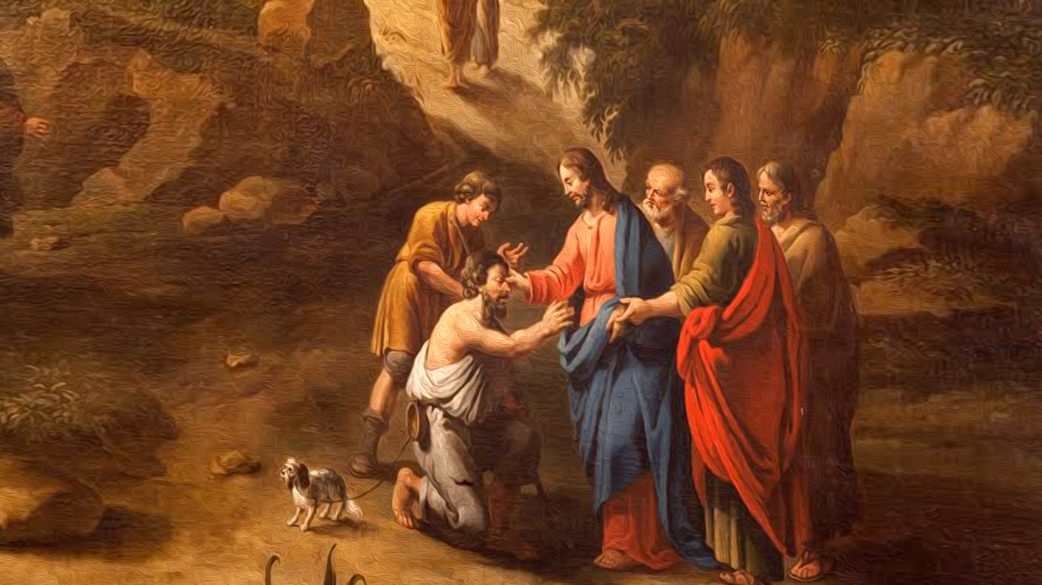
4º DOMINGO DA QUARESMA
DOMINGO LAETARE

Slide 2
ENTRADA
GLORIFICA O SENHOR, JERUSALÉM;
CELEBRA TEU DEUS, Ó SIÃO! (BIS)
1. GLORIFICA O SENHOR, JERUSALÉM!
Ó SIÃO, CANTA LOUVORES AO TEU DEUS!
POIS REFORÇOU COM SEGURANÇA AS TUAS PORTAS,
E OS TEUS FILHOS EM TEU SEIO ABENÇOOU.

Slide 3
ENTRADA
GLORIFICA O SENHOR, JERUSALÉM;
CELEBRA TEU DEUS, Ó SIÃO! (BIS)
2. A PAZ EM TEUS LIMITES GARANTIU
E TE DÁ COMO ALIMENTO A FLOR DO TRIGO.
ELE ENVIA SUAS ORDENS PARA A TERRA,
E A PALAVRA QUE ELE DIZ CORRE VELOZ.

Slide 4
ENTRADA
GLORIFICA O SENHOR, JERUSALÉM;
CELEBRA TEU DEUS, Ó SIÃO! (BIS)
3. ANUNCIA A JACÓ SUA PALAVRA,
SEUS PRECEITOS SUAS LEIS A ISRAEL.
NENHUM POVO RECEBEU TANTO CARINHO,
A NENHUM OUTRO REVELOU OS SEUS PRECEITOS.

Slide 6
ATO PENITENCIAL
CONFESSO A DEUS TODO-PODEROSO E A VÓS, IRMÃOS E IRMÃS, QUE PEQUEI MUITAS VEZES POR PENSAMENTOS E PALAVRAS, ATOS E OMISSÕES, POR MINHA CULPA, MINHA CULPA, MINHA TÃO GRANDE CULPA

Slide 7
ATO PENITENCIAL
E PEÇO A VIRGEM MARIA
AOS ANJOS E SANTOS
E A VÓS, IRMÃOS E IRMÃS
QUE ROGUEIS POR MIM A DEUS, NOSSO SENHOR

Slide 9
SALMO RESPONSORIAL
O SENHOR É O PASTOR QUE ME CONDUZ; NÃO ME FALTA COISA ALGUMA

Slide 11
ACLAMAÇÃO
LOUVOR E HONRA A VÓS, SENHOR JESUS
POIS EU SOU A LUZ DO MUNDO, QUEM NOS DIZ É O SENHOR; E VAI TER A LUZ DA VIDA QUEM SE FAZ MEU SEGUIDOR!
LOUVOR E HONRA A VÓS, SENHOR JESUS

Slide 13
CANTO DE APRESENTAÇÃO DAS OFERENDAS
1. A ABSTINÊNCIA QUARESMAL
VÓS CONSAGRASTES, Ó JESUS;
PELO JEJUM E PELA PRECE,
NOS CONDUZIS DA TREVA À LUZ.

Slide 14
CANTO DE APRESENTAÇÃO DAS OFERENDAS
2. FICAI PRESENTE AGORA À IGREJA,
FICAI PRESENTE À PENITÊNCIA,
PELA QUAL NÓS VOS SUPLICAMOS
PARA OS PECADOS INDULGÊNCIA.

Slide 15
CANTO DE APRESENTAÇÃO DAS OFERENDAS
3. POR VOSSA GRAÇA, PERDOAI
AS NOSSAS CULPAS DO PASSADO;
CONTRA AS FUTURAS, PROTEGEI-NOS,
MANSO JESUS, PASTOR AMADO.

Slide 16
CANTO DE APRESENTAÇÃO DAS OFERENDAS
4. PARA QUE NÓS, PURIFICADOS
POR ESSES RITOS ANUAIS,
NOS PREPAREMOS, REVERENTES,
PARA GOZAR OS DONS PASCAIS.

Slide 17
CANTO DE APRESENTAÇÃO DAS OFERENDAS
5. TODO O UNIVERSO VOS ADORE,
TRINDADE SANTA, SUMO BEM.
NOVOS, POR GRAÇA, VOS CANTEMOS
UM CANTO NOVO E BELO. AMÉM.

Slide 19
SANTO
SANTO, SANTO, SANTO
SENHOR DEUS DO UNIVERSO
O CÉU E A TERRA PROCLAMAM
PROCLAMAM A VOSSA GLÓRIA
HOSANA NAS ALTURAS

Slide 20
SANTO
BENDITO O QUE VEM
EM NOME DO SENHOR
HOSANA NAS ALTURAS

Slide 22
COMUNHÃO
1. O SENHOR É MINHA LUZ E SALVAÇÃO
DE QUEM POIS EU TEREI MEDO?
O SENHOR É A PROTEÇÃO DA MINHA VIDA;
PERANTE QUEM EU TEMEREI?
O SENHOR JESUS UNGIU OS MEUS OLHOS.
FUI, LAVEI-ME, AGORA POSSO VER.

Slide 23
COMUNHÃO
AO SENHOR EU PEÇO APENAS UMA COISA,
E É SÓ ISTO QUE EU DESEJO
HABITAR NO SANTUÁRIO DO SENHOR
POR TODA A MINHA VIDA;
O SENHOR JESUS UNGIU OS MEUS OLHOS.
FUI, LAVEI-ME, AGORA POSSO VER.

Slide 24
COMUNHÃO
UM ABRIGO ME DARÁ SOB O SEU TETO
NOS DIAS DA DESGRAÇA ME ABRIGA
NO INTERIOR DE SUA TENDA HÁ DE ESCONDER-ME
E PROTEGER-ME SOBRE A ROCHA;
O SENHOR JESUS UNGIU OS MEUS OLHOS.
FUI, LAVEI-ME, AGORA POSSO VER.

Slide 25
COMUNHÃO
OFERTAREI UM SACRIFÍCIO DE ALEGRIA
NO TEMPLO DO SENHOR ME ALEGRAREI
CANTAREI SALMOS AO SENHOR AO SOM DA HARPA,
HINOS DE LOUVOR ENTOAREI.
O SENHOR JESUS UNGIU OS MEUS OLHOS.
FUI, LAVEI-ME, AGORA POSSO VER.

Slide 26
COMUNHÃO
NÃO AFASTEIS EM VOSSA IRA O VOSSO SERVO,
SOIS VÓS O MEU AUXÍLIO!
NÃO ME ESQUEÇAIS NEM ME DEIXEIS ABANDONADO,
Ó MEU DEUS E SALVADOR!
O SENHOR JESUS UNGIU OS MEUS OLHOS.
FUI, LAVEI-ME, AGORA POSSO VER.

Slide 28
PÓS COMUNHÃO
ALMA DE CRISTO, SANTIFICAI-ME
CORPO DE CRISTO, SALVAI-ME
SANGUE DE CRISTO, INEBRIAI-ME
ÁGUA DO LADO DE CRISTO, LAVAI-ME

Slide 29
PÓS COMUNHÃO
PAIXÃO DE CRISTO, CONFORTAI-ME
Ó BOM JESUS, OUVI-ME
DENTRO DE VOSSAS CHAGAS, ESCONDEI-ME

Slide 30
PÓS COMUNHÃO
NÃO PERMITAIS QUE EU ME SEPARE DE VÓS
DO ESPÍRITO MALIGNO DEFENDEI-ME
NA HORA DA MORTE
CHAMAI-ME

Slide 31
PÓS COMUNHÃO
E MANDAI-ME IR PARA VÓS
PARA QUE COM VOSSOS SANTOS VOS LOUVE
POR TODOS OS SÉCULOS DOS SÉCULOS, AMÉM

Slide 33
FINAL
AVE, RAINHA DO CÉU
AVE, DOS ANJOS, SENHORA
AVE, RAIZ, AVE, PORTA
DA LUZ DO MUNDO, ÉS AURORA

Slide 34
FINAL
EXULTA, Ó VIRGEM TÃO BELA
AS OUTRAS SEGUEM-TE APÓS
NÓS TE SAUDAMOS: ADEUS
E PEDE A CRISTO POR NÓS
VIRGEM MÃE, Ó MARIA

